Slide 1
Módulo 6 de información sobre el GLAAS
Sección B: Preguntas sobre el seguimiento
Encuesta del GLAAS a los países del 2021-2022

Slide 2
Panorama
La sección B consta de nueve preguntas que abarcan el seguimiento del sistema WASH.
En este módulo se presentará información fundamental sobre preguntas específicas
de la sección B.
Consulte también la orientación de la encuesta.

Slide 3
Preguntas de la sección B
B1: Exámenes conjuntos del sector relacionado al sistema WASH
B2: Uso de los datos del seguimiento
B3I-B3II: Seguimiento
de las medidas de equidad
B4: Indicadores del desempeño
B5: Tipo de autoridades reguladoras
B6: Funciones de las autoridades reguladoras del agua potable
B7: Funciones de las autoridades reguladoras del saneamiento
y las aguas residuales
B8: Vigilancia independiente
de la calidad del agua potable
B9: Vigilancia independiente
de la calidad del tratamiento de
las aguas residuales y lodos
Preguntas contempladas en este módulo

Slide 4
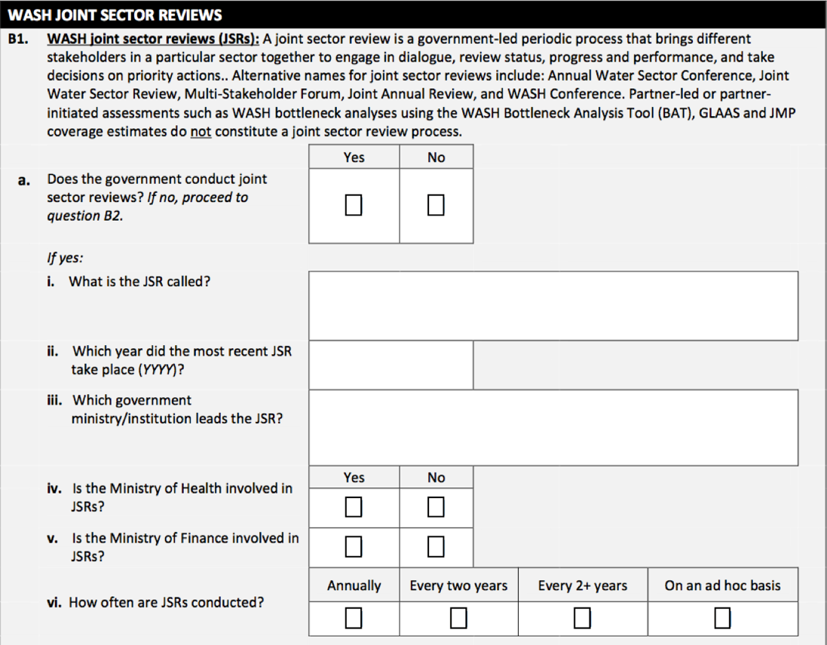
B1: Exámenes conjuntos del sector relacionado al sistema WASH
B1
B1
B2
B3
B4
B5
B6
B7
B8
B9
Examine atentamente
la definición de “examen sectorial conjunto”
para entender lo que es
y lo que no se considera un examen sectorial conjunto.

Slide 5
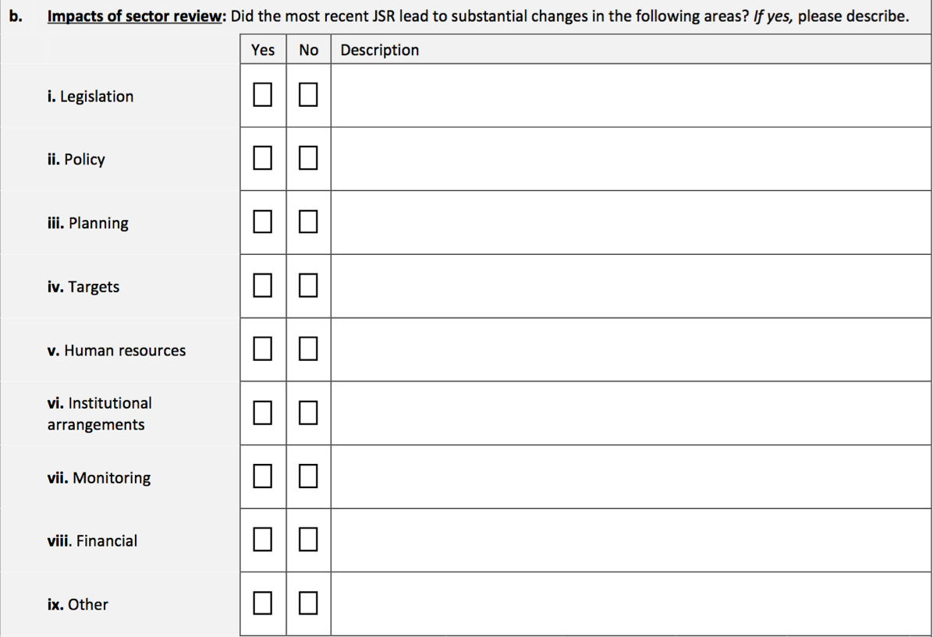
B1
B1
B2
B3
B4
B5
B6
B7
B8
B9
Use el espacio asignado para proporcionar ejemplos breves pero concretos del impacto
y los resultados
del examen sectorial conjunto.

Slide 6
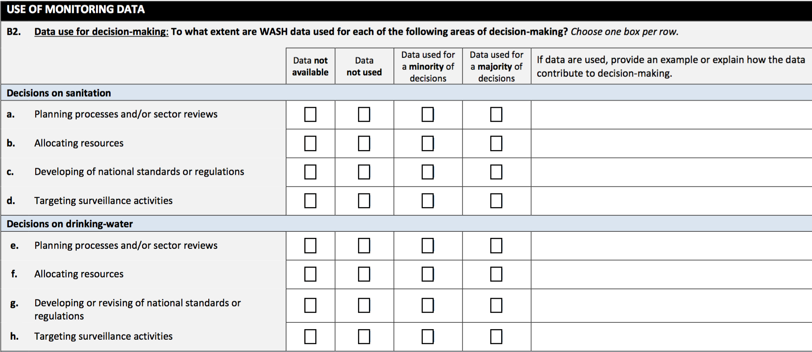
B2: Uso de los datos del seguimiento
B1
B2
B2
B3
B4
B5
B6
B7
B8
B9
Por “datos” se entiende información, cifras y estadísticas que pueden
usarse como evidencia, que puede incluir información como niveles de cobertura, crecimiento demográfico, datos financieros, etc.
Los datos pueden proceder de organismos nacionales
de vigilancia, sistemas de información para la gestión, encuestas domiciliarias, etc.

Slide 7
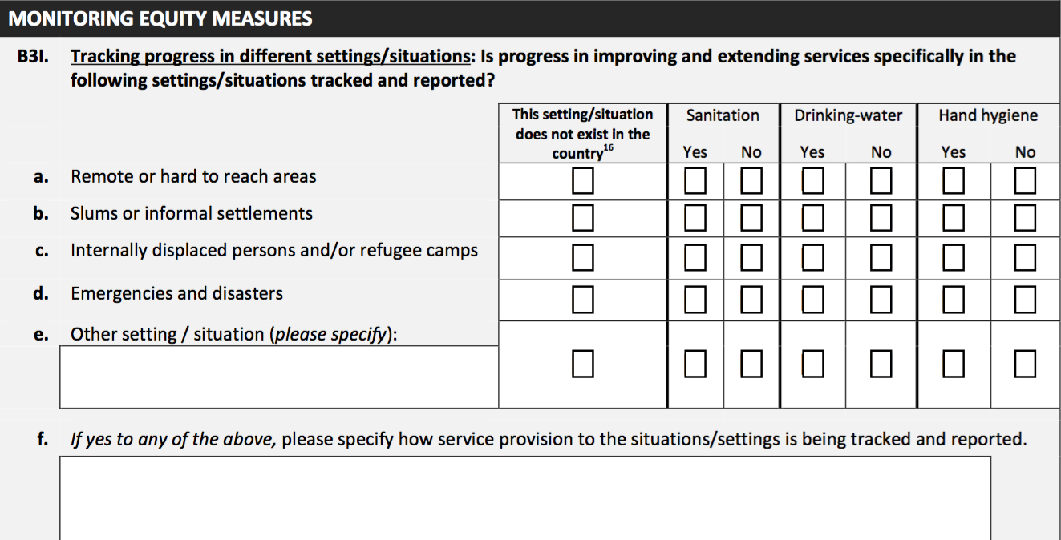
B3: Seguimiento de las medidas de equidad
B1
B2
B3
B3
B4
B5
B6
B7
B8
B9
Los entornos donde haya marcado la casilla que indica “no existe en el país” en las preguntas A8I y D4 también deben marcarse en esta pregunta.
Cada entorno o población de la pregunta B3 se definen conforme a las definiciones que siga su país.

Slide 8
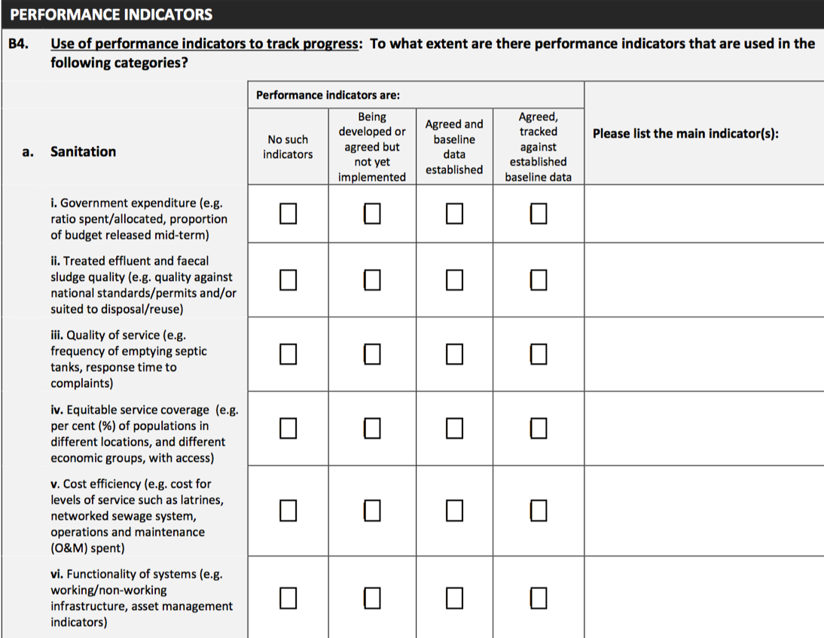
B4: Indicadores de desempeño
B1
B2
B3
B4
B4
B5
B6
B7
B8
B9
Enumere en la última columna el indicador o los indicadores principales de cada categoría.

Slide 9
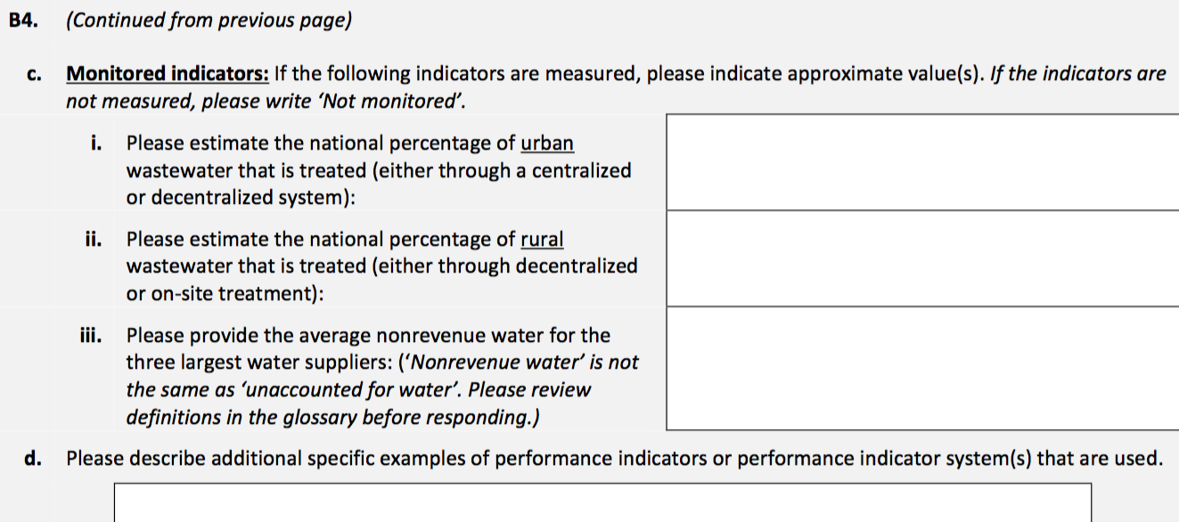
B1
B2
B3
B4
B4
B5
B6
B7
B8
B9
El término «agua que no genera ingresos» no debe utilizarse de forma indistinta con «agua no contabilizada». El agua que no genera ingresos representa el agua que se ha producido y «se pierde» antes de llegar al consumidor (ya sea por fugas, robo o uso legal pero que no se paga). No debe utilizarse de forma indistinta con «agua no contabilizada», que es un componente del agua que no genera ingresos. El agua que no genera
ingresos incluye el consumo autorizado pero que no se factura (como el agua que se utiliza para la extinción de incendios), mientras que el agua no contabilizada excluye el consumo autorizado no facturado.

Slide 10
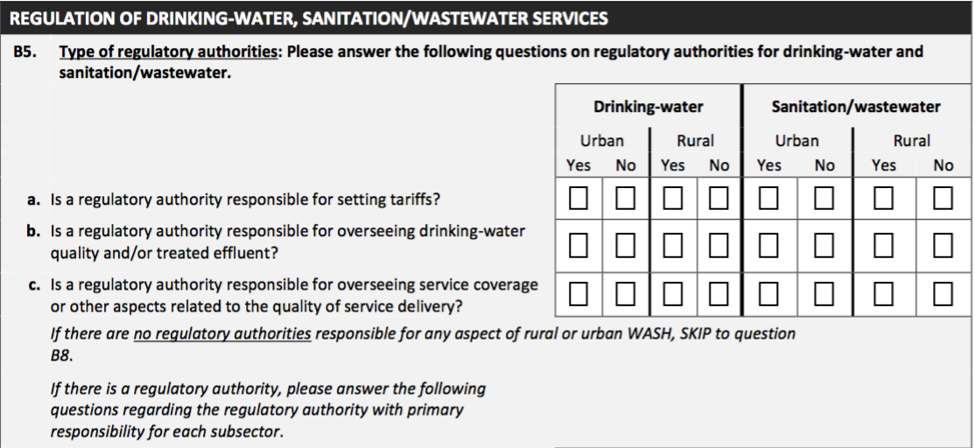
B5: Reglamentación de agua potable y los servicios de saneamiento aguas residuales
B1
B2
B3
B4
B5
B5
B6
B7
B8
B9
Pase a la pregunta B8 SOLO SI no hay ninguna autoridad reguladora responsable
de algún aspecto del agua potable o el saneamiento
en zonas rurales o urbanas.
Si hay alguna autoridad reguladora responsable
del agua potable, el saneamiento o las aguas residuales, pase a responder la pregunta B5.
El resto de la pregunta B5 (d, e, f y g) se debe responder en lo que respecta a la autoridad reguladora principalmente responsable de cada subsector.

